Slide 1
«Հանրակրթական Դիջիթեք»
Ներկայացնում է «ArmLang»-ը

Slide 2
Հայտին կարող եք անցնել ներքևի հղումով՝
https://muradyandavit1program.code.blog/2023/01/10/%d5%a4%d5%ab%d5%bb%d5%ab%d5%a9%d5%a5%d6%84-2023/

Slide 3
Մասնակիցներ՝
Դավիթ Մուրադյան
Ավագ Առաքելյան
Տաթև Գրիգորյան
Էլեն Վանյան
Ալիսա Հակոբյան

Slide 4
Նպատակը՝
Մեր նպատակն է ստեղծել մի կայք, որը շուտով կվերածվի հավելվածի, եթե լինի անհրաժեշտ աջակցությունը։ Կայքը իրենից ներկայացնելու է հայերեն սովորելու նյութեր՝ ուղղագրություն, քերականություն, առաջադրանքներ յուրացնելու համար։ Կայքը ի սկզբանե հայերեն է, սակայն հետագայում լինելու է ռուսերեն և անգլերեն տարբերակներով, որպեսզի օտար լեզուների տիրապետողները կարողանան նույնպես սովորել հայերեն։

Slide 5
Ինչու՞ հենց այսպիսի միտք
Սա առանցքային հարց է։ Մենք վճռել ենք ստեղծել այսպիսի կայք-հավելված, քանի որ ուսումնասիրելով վիճակագրությունը, հասկացել ենք մեր կրթվածության մակարդակը տատանվում է 50-60 հորիզոնականներում, հետևաբար հիմնական նպատակն է փոխել այդ վիճակագրությունը դեպի լավը։ Մենք ցանկանում ենք, որպեսզի հայերեն սովորելը լինի անվճար, այլ ոչ թե վճարովի, ինչպես դա անում են շատ կազմակերպություններ։ Հարց է ծագում, թե մտքի ո՞ր հատվածն է նորարարություն։ Կպատասխանենք այսպես՝

Slide 6



Ծանոթ հավելվածներ
Դուք, երևի թե ծանոթ եք ստորև ներկայացրած ծրագրերի հետ։

Slide 7




Նաև այս ծրագրերի հետ ․․․

Slide 8
Ի՞նչն է միավորում այս բոլոր ծրագրերը
Միավորում է այն, որ բոլոր ծրագրերում գործում է վճարովի ուսուցումը, այսինքն ավելի դժվար դասընթացներ անցնելու համար պետք է վճարել։ Այստեղ բացառություն կարող է լինել LingoHut-ը, որում կա հայերենը ու նրա մեծ մասը անվճար է, սակայն այստեղ նույնպես կա շատ մեծ խնդիր։
Անշուշտ կան ծրագրեր, որոնք անվճար սովորեցնում են տարատեսակ լեզուներ, լինի դա անգլերեն, ռուսերեն, իսպաներեն, թե ֆրանսերեն։ Սակայն հայերենը՝ որպես հին ու դժվար լեզու, չկա ոչ մի տեղ։ Դու չես կարող գտնել այդպիսի մի ծրագիր, որտեղ անվճար սովորեցնեն հայերեն, նրան տիրապետելու գործիքներին, նյութերին, քերականությանն ու ուղղագրությանը։ Երևի թե, գլխի ընկաք ինչի մասին է խոսքը։

Slide 9
Հատուկ հավելում
LingoHut ծրագրում, մենք կարող ենք սովորել հայերեն, դա գաղտնիք չէ, բայց հայերենի ո՞ր բաժինը, դա է հարցը։ Ոչ մի, այնտեղ պարզապես սովորեցնում են ամենահայտնի արտահայտություններին։ Օրինակ «բարև», «ինչպե՞ս ես» և այլն․․․։ Այդ ծրագրում գործում է 45 լեզվի ծառայություն, սակայն ով կարող է նորմալ սովորել լեզուն, իմանալով միայն հայտնի արտահայտությունները։ Սակայն դա նույնպես առավելություն է։
Հետևաբար, մենք վճռեցինք ստեղծել մի ծրագիր, որտեղ նյութերը կլինեն անվճար, ուսուցումը կլինի անվճար և առաջադրանքները՝ յուրացնելու համար, կլինեն անվճար։ Սա է մեր նորարարությունը, սա է միտքը։ Սրանով ենք մենք ցանկանում ի կատար ածել վիճակագրության փոփոխության մեր նպատակը։ Սրանով ենք մենք ցանկանում ցույց տալ, որ հայերենը «չպետք է ոտնահարվի»։ Եվ վերջապես սրանով ենք մենք ուզում ցույց տալ, թե ինչպես է պետությունը կայանում, չէ՞ որ առանց լավ ուսուցման պետության չի լինի։ Իհարկե այս մասով առարկություններ չկան։

Slide 10

Եվ իհարկե այս ծրագիրը․․․
Վստահ ենք, բոլորդ էլ գիտեք այս ծրագիրը, որը սպասարկվում ու ղեկավարվում է Հայաստանի Հանրապետության ԿԳՄՍ նախարարության կողմից։ Սակայն այն նույնպես վճարովի է։ Նյութերը հասկանալի են, հեշտ ըմբռնելի են, սակայն առաջադրանքները՝ վճարովի։ Իսկ յուրացնելու համար, պետք է հենց աշխատել առաջադրանքներով։
Այստեղ կան գրեթե բոլոր առարկաները, որոնք սովորելով, կարող ենք գիտելիք ձեռք բերել։ Հայերեն լեզուն ավարտելուց հետո, երաշխավորում ու աջակցություն ստանալուց հետո, մենք կստեղծենք նաև տարբեր առարկաների համար այսպիսի հավելվածներ։

Slide 11

Մեր նորարարությունը․․․

Slide 12
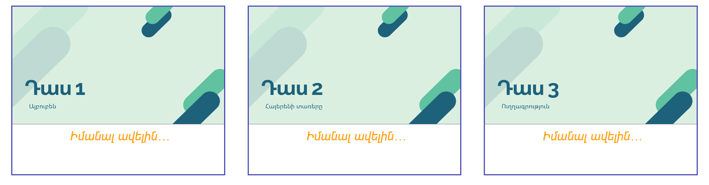
Նախնական տեսք՝
Այսպես հետաքրքիր ու հարմարավետ ձևով մենք կպատրաստենք մեր կայքը։ Սա «Նյութեր» բաժնի դասերն են՝ առանձին-առանձին դասակարգված։ Ամեն դասի «Իմանալ ավելին․․․» մասի կբացվի հատուկ պատրաստված էջ, որում կլինի նրա բովանդակությունը։

Slide 13
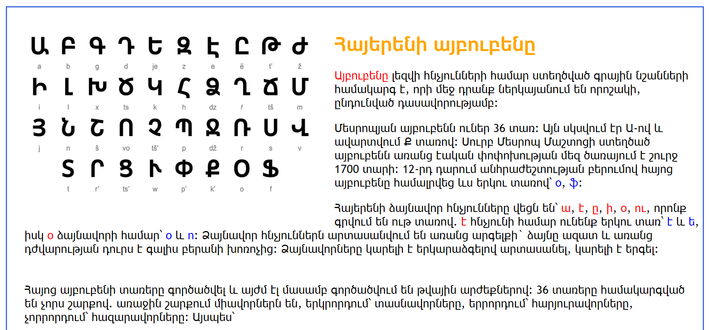
Բովանդակության էջ
Սա էլ կլինի էջը, (բազում այսպիսի էջեր) որտեղ բովանդակությունը հրապարակված կլինի։

Slide 14
Ահա և վերջ․․․
Շնորհակալություն ուշադրության համար

